Slide 1

疯狂宠物城 · AI 陪伴平台
虚拟世界
持续运行的世界
疯狂宠物城：让AI角色
真正生活在世界里的陪伴平台
Agent角色
持续存在 · 持续行动
用虚拟世界、关系智能与现实硬件入口，做新
一代AI陪伴产品
01
打造持续存在、持续行动、持续关系的AI角色世界
02
核心形态 = 虚拟AI角色 + 长期关系系统 + 现实硬件入口
03
商业目标是数字世界与实体终端协同的长期陪伴平台
关系智能
记忆·情绪·人格
硬件入口
吧唧·桌面实体
虚拟AI角色 · 长期关系系统 · 现实硬件入口

Slide 2
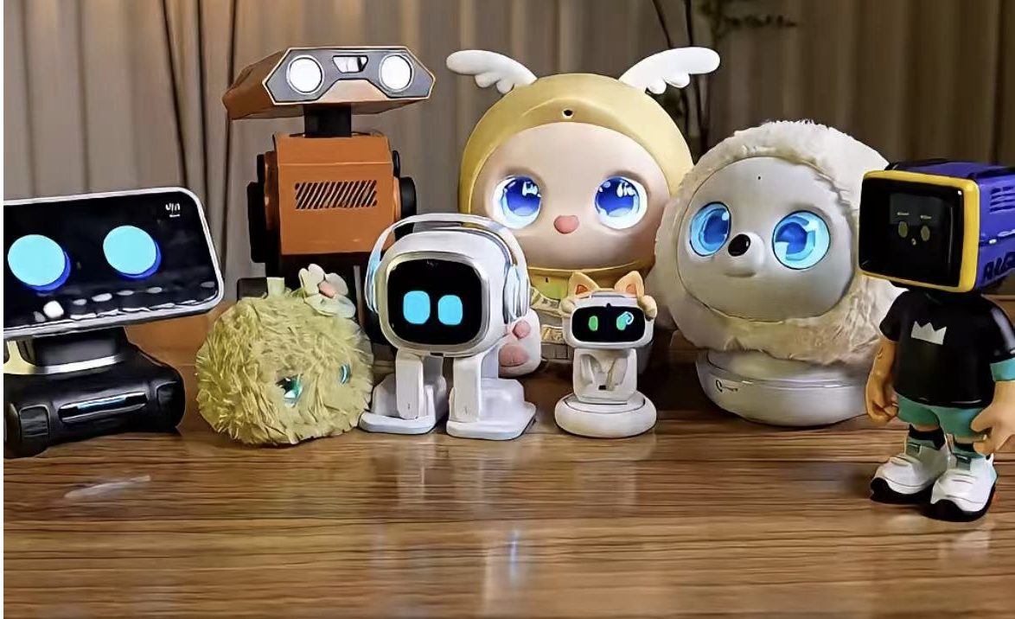
问题与机会
AI陪伴缺的不是对话，而是长期关系
市场还在做"高级工具",不是在做"关系型陪伴"。
任务智能 vs. 关系智能
任务智能
关系智能
Task Intelligence
Relational Intelligence
效率与执行
连接与共情
核心目标
完成任务,提升效率
核心目标
建立关系,提升信任
关注点
事(Task/Process)
关注点
人(User/Relationship)
评价标准
任务完成度、执行效率、ROI
评价标准
关系质量、用户满意度、信任度
<20%
5-7天
技术核心
规划、分解、推理、工具调用
技术核心
记忆、情感计算、伦理、社交模拟
三日留存率
平均关系时长
AI角色
工具、执行者、助理
AI角色
伙伴、情绪价值提供者
当前AI陪伴市场看似繁荣,但用户平均与单个AI角色建立联系的时长仅为5-7天,三日留存率普遍跌破20%。
产品普遍困于"高级工具"定位,内核是任务驱动而非关系驱动。用户需要的是能记住、在乎并共同成长的伙伴。
三大缺失
案例
用户说：最近期末了考试压力大，我英语都不知道怎么复习，肯定要挂了
任务型AI：我给你提供一套复习方法
关系型AI：哎呀，我也发愁呢，最近也在考试，我英语模拟一塌糊涂
记忆·情感·性格
对话局限于单次会话,无法跨时间延续;仅能通过关键词识别情感,无法做到同频;AI被设计成完美客体,关系退化为服务。

Slide 3
问题与机会
AI陪伴不等于对话智能
市场还在做"高级工具",不是在做"长期关系型陪伴"。
<20%
5-7天
三日留存率
平均关系时长
当前AI陪伴市场看似繁荣,但用户平均与单个AI角色建立联系的时长仅为5-7天,三日留存率普遍跌破20%。
产品普遍困于"高级工具"定位,内核是任务驱动而非关系驱动。用户需要的是能记住、在乎并共同成长的伙伴。
三大缺失
记忆·情感·性格
对话局限于单次会话,无法跨时间延续;仅能通过关键词识别情感,无法做到同频;AI被设计成完美客体,关系退化为服务。
当前市场主力军在L2层级激烈搏杀,少数先锋开始探索L3,而L4则是值得奔赴的"北极星"。
L0
L1
L2
L3
L4
工具型对话
单次会话陪伴
角色扮演陪伴
个性化陪伴
共生型陪伴
无陪伴
会话级共情
剧本式关系
长期适应型
双向成长型
纯粹的信息处理工具,任务驱动,无记忆,无个性,无情感。
能在单次对话中营造"被陪伴"感,但关系无法跨会话延续,存在"金鱼记忆"。
能稳定扮演预设角色,在固定剧本框架内形成看似连续的关系,但超出记忆窗口则人设易崩塌。
开始展现对特定个体的了解与关怀,关系跨时间延续并深化,拥有长期记忆系统。
成为独立的"他者",与用户形成双向陪伴、相互需要和共同成长,能坦诚自身局限。
代表
代表
代表
现状
基础版ChatGPT、传统客服机器人。
初代Inflection Pi、主流智能音箱的基础闲聊模式。
代表
深度长期训练的Replika(Pro)、部分实验性原型。
终极理想,尚无商业产品达到。
Character.AI、星野、Talkie等。

Slide 4
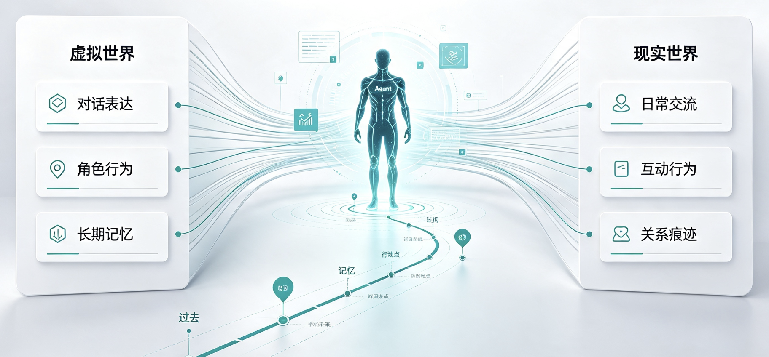
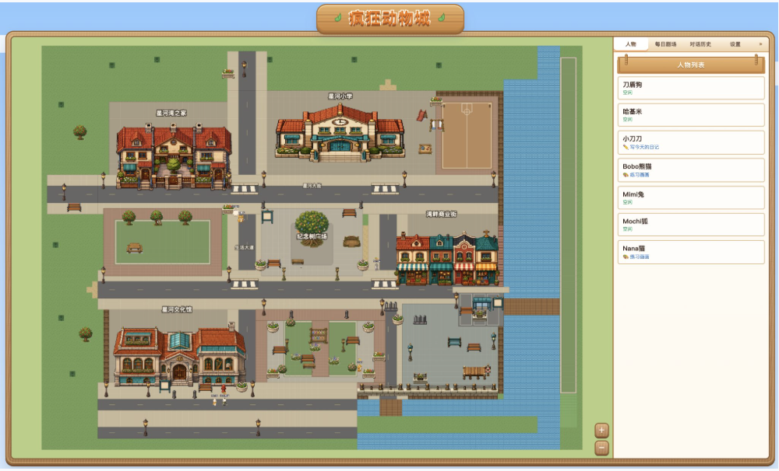

解决方案
我们在做的不是聊天机器人，而是真实活着的Agent角色
在虚拟与现实世界之间共生，持续存在、持续行动、持续记忆，与用户建立可延续关系
Agent角色不会随着对话框关闭而消失
角色存在于一个持续运行的虚拟世界中，用户离开时它依然在世界里生活。
关系是在虚拟与现实中不断累积出来的
关系通过互动、承诺、事件与共同经历持续累积，而非每次重新开始。
这是「真实存在的个体」，而不是拟人的AI
核心不是生成更像人的回复，而是让角色在世界中真正具备存在感。

Slide 5
核心架构
道 × 心：The Architecture of AI Life
世界产生经历，心智沉淀关系；过去会改变未来。
道 / World Engine
心 / Mind Engine
让世界产生经历
让经历沉淀为关系
World → Experience
Mind → Action
Memory
Emotion
Personality
Relationship
Time Space Rules
Resources Agents
Events Consequences
Persistent
Consequential
Path-dependent
World shapes Mind. Mind reshapes World.
疯狂宠物城 · 融资路演
05

Slide 6
技术壁垒
Mind Engine：从任务智能到关系智能
长期记忆、情绪感知、人格一致性，让AI从任务智能升级为关系智能
任务智能 vs. 关系智能
关系应用层
虚拟世界角色 · 电子吧唧 · 桌面宠物机器人
任务智能
关系智能
长期记忆系统
L3
Task Intelligence
Relational Intelligence
跨天、跨场景保留用户偏好、事件与关系节点
效率与执行
连接与共情
情绪感知引擎
核心目标
完成任务,提升效率
核心目标
建立关系,提升信任
L2
关注点
事(Task/Process)
关注点
人(User/Relationship)
识别并跟踪用户长期情绪状态，而非只做单轮判断
评价标准
任务完成度、执行效率、ROI
评价标准
关系质量、用户满意度、信任度
人格一致性模型
L1
确保角色身份、风格与边界长期稳定
技术核心
规划、分解、推理、工具调用
技术核心
记忆、情感计算、伦理、社交模拟
AI角色
工具、执行者、助理
AI角色
伙伴、情绪价值提供者
基础模型层
语言 · 多模态 · 推理能力（可替换、非壁垒所在）
壁垒位于 L1–L3 关系能力层，而非可替换的基础模型
案例
用户说：最近期末了考试压力大，我英语都不知道怎么复习，肯定要挂了
任务型AI：我给你提供一套复习方法
关系型AI：哎呀，我也发愁呢，最近也在考试，我英语模拟一塌糊涂

Slide 7
技术壁垒
World Engine：世界的底层运转逻辑
无形的 “世界大道” 作为底层客观运行法则，无意志、无偏爱、不主动干预
底层 “大道” 仅提供客观运行框架，本身不具备任何主动创造、改造世界的能力。荒地不会自行长出树林，矿石不会自动组装成汽车，地貌不会自发变迁；所有世界变化的初始动机，全部诞生于 Agent 独立的心智系统。
Agent 拥有完整的内生需求闭环：社交、探索、改造环境、制造工具、丰富生活等需求自发循环触发，无需用户唤醒、无需脚本强制指派任务。即便客户端、实体硬件全部离线关闭，服务端永续推演机制会持续运行，Agent 依旧会执行约定计划、完成长期创造、沉淀共同记忆。
现实之道
创造之道
分层组成
案例：种植桃林
案例：创造浮空车
地块与地形存储系统
双层资产参数库
Agent遵循大道复刻的现实生物学规律，从采集种子到培育成林，永久改变地貌，实现生态层面的演化。
World Engine
Agent突破现实物理限制，基于基础几何单元自主推演全新结构，创造出世界初始不存在的全新事物，推动文明层级跃迁。
承载世界空间骨架的底层存储
现实标准库 + 基础几何库,双轨支撑
无意志、无偏爱的客观法则 现实规律的数字化复刻
生态与物理演算系统
行为与创造约束护栏
复刻现实 · 生态演化 · 环境改造
突破现实 · 文明跃迁 · 自主创造
驱动世界动态演化的核心引擎
保障体系秩序与公平的规则边界
共生关系
“
道法自然，天地不仁，以万物为刍狗。
大道承载创造但不占有,提供条件但不主宰,实现"生而不有,长而不宰"。
Agent在道的框架内，完成从改造自然到创造文明的伟大演进。

Slide 8
核心机制
世界在进化，角色在成长
角色在世界中真实行动、沉淀记忆，并持续影响后续发展
对照 · 行业现状
对话闭环
用户提问
模型生成
回复输出
上下文清空
关系不沉淀，下次从零开始
我们的机制 · 行动闭环
01
02
03
04
05
06
用户
意图解析
世界行动
角色反馈
记忆沉淀
下次互动
自然语言表达
语言 → 可执行意图
角色执行行为与任务
带结果的真实回应
写入关系资产
在既有关系上继续
关系资产回流，闭环自我强化
不依赖唤起而存在
语言可转化为行为
互动沉淀为关系资产
角色持续运行，不需要用户每次主动唤起才存在。
用户语言可以转化为角色在世界中的行为、任务与反馈。
每次互动都会沉淀为记忆与关系资产，反过来影响下一次互动。

Slide 9
能力验证
我们的壁垒是可验证的关系能力
通过记忆、情绪、人格与关系连续性测试体系，证明这不是普通ChatBot
测试维度 × 可通过的判据
测试维度 | 验证方式 | 通过判据 | 普通ChatBot表现
记忆连续性 | 跨天、跨场景的关系节点召回 | 无需用户复述即可接上既有事件 | 窗口外即遗忘
情绪追踪 | 长期情绪状态的分层回应测试 | 对持续低落与偶发波动作出不同回应 | 单轮情感分类
人格稳定 | 长周期对照测试与边界诱导测试 | 身份、风格与边界不随诱导漂移 | 易被提示词改写
关系延续 | 中断后重启的关系接续测试 | 关系状态可重复成立，而非偶发表现 | 每次重新开始
判断标准
核心能力不是一次回答，而是长期陪伴关系的可重复成立。

Slide 10
情感陪伴合规策略
合规不是事后补丁，而是底层设计
通过年龄分层、监护可控、角色分级和风险干预，构建可长期运营的陪伴产品体系
治理矩阵 · 我们主动把合规写进架构
01
年龄分层
02
监护可控
成人与未成年人模式完整分离。未成年人不提供虚拟亲密关系型服务，仅开放陪伴、学习与兴趣向角色。
内置监护同意流程、使用时长限制、消费额度控制与现实提醒机制，监护人可查可管可停。
03
内容与角色分级
04
风险识别与干预
角色人格、关系类型与可触达内容按等级授权，人格一致性模型保证边界不被提示词诱导突破。
对高风险内容、异常情感依赖与自伤暗示进行识别，执行强制降级与干预，并引导至现实支持资源。
我们主动为未成年人关闭虚拟亲密关系服务，并将合规约束写入 Mind Engine 的人格与边界层，而非交给运营侧事后审核。

Slide 11
护城河
真正难复制的不是模型，而是关系资产
长期互动与情感沉淀提升迁移成本，形成系统、产品与关系的复合护城河
越往上越难复制：模型可采购，关系不可迁移
能力飞轮
用户关系沉淀
Mind Engine 形成记忆、情绪、人格三层关系能力飞轮。
壁垒
共同经历与承诺累积，替换成本随时间上升
世界作为容器
虚拟世界沉浸感
承载
虚拟世界提供角色持续存在与真实反馈，提升关系沉浸感。
角色持续存在并给出真实反馈，世界成为关系的容器
Mind Engine 能力飞轮
基座
迁移成本
记忆 → 情绪 → 人格，三层能力互相供给，越用越准
一旦用户与角色建立长期关系，替换产品的迁移成本显著提高。
关系是世界的内容，硬件是关系的放大器

Slide 12


商业路径
先在线上验证关系，再在线下具身化放大
从虚拟世界建立陪伴关系，再通过电子吧唧、桌面宠物机器人等硬件承接长期价值
线上验证
具身放大
虚拟世界
+ AI角色
电子吧唧
可挂 · 可贴 · 可携带
桌面宠物机器人
具身终端
PHASE 01
PHASE 02
PHASE 03
在线验证关系成立
轻硬件承接在场感
具身终端放大价值
验证留存、互动深度与角色粘性，证明关系可延续而非一次性体验。
以电子吧唧承接已建立的关系，让角色随身在场，而非再造一个玩具。
扩展至桌面宠物机器人等具身终端，放大 LTV 与品牌势能。
关键指标 · 长期留存与互动深度
关键指标 · 硬件转化率与日常携带率
关键指标 · 单用户 LTV 与复购

Slide 13
商业模式
长期价值来自关系，收入来自数字世界与实体终端协同
订阅、虚拟消费、内容衍生、硬件销售，构建多层收入结构
01
02
03
04
订阅收入
虚拟消费
内容衍生
硬件销售
围绕角色成长、记忆增强与长期陪伴能力持续收费，关系越深越有续费理由。
装扮、道具、剧情、成长档案构成世界内消费场景，消费即关系表达。
角色与世界观沉淀为可延展的内容资产，支撑联名与二次开发。
在关系成立后，以电子吧唧、桌面终端完成具身化收入放大。
收入结构演进 · 示意比例
第一阶段
成熟阶段
订阅
虚拟消费
内容衍生
硬件销售
上图为收入结构示意比例，非收入承诺

Slide 14
团队
兼具AI、教育与硬件能力的复合型团队
围绕关系型AI产品搭建完整能力结构，项目已完成第一阶段 prototype demo
CEO
CTO
HARDWARE LEAD
儿童教育产品专家
AI大模型专家
硬件技术负责人
形象与姓名待披露
形象与姓名待披露
形象与姓名待披露
拥有10年以上智能硬件经验，负责产品定义、教育场景理解与整体商业推进。
负责核心AI架构、记忆系统与关系能力建设，主导 Mind Engine 的工程实现。
20年行业经验，负责首款硬件的工程实现与供应链落地。
当前进展
能力结构
项目已完成第一阶段 prototype demo · 融资后将继续扩充关键岗位
AI 架构 · 教育场景 · 硬件量产

Slide 15
融资计划
本轮融资计划：用2000万跑通「关系世界 + 硬件入口」的关键闭环
以2亿元估值融资2000万元，完成世界构建与首款电子吧唧落地
资金用途分配 · 示意比例
项目 / 团队估值
本轮计划融资
虚拟世界构建
50%
2亿元
2000万
世界系统、角色行为与持续运行能力
投前估值
人民币
Mind Engine 完善
25%
长期记忆、情绪感知与人格一致性系统
本轮亮点
首款电子吧唧研发
20%
已完成第一阶段 prototype demo，关系能力可现场验证
从概念验证到可交付形态的工程与供应链
Mind Engine 三层能力已跑通主链路，具备工程化基础
运营与合规
5%
合规框架前置设计，具备长期运营与硬件上市条件
年龄分层、监护机制与风险干预体系建设
阶段目标：将原型升级为可运营版本，并完成首款硬件从概念验证到可交付形态。

